Slide 1


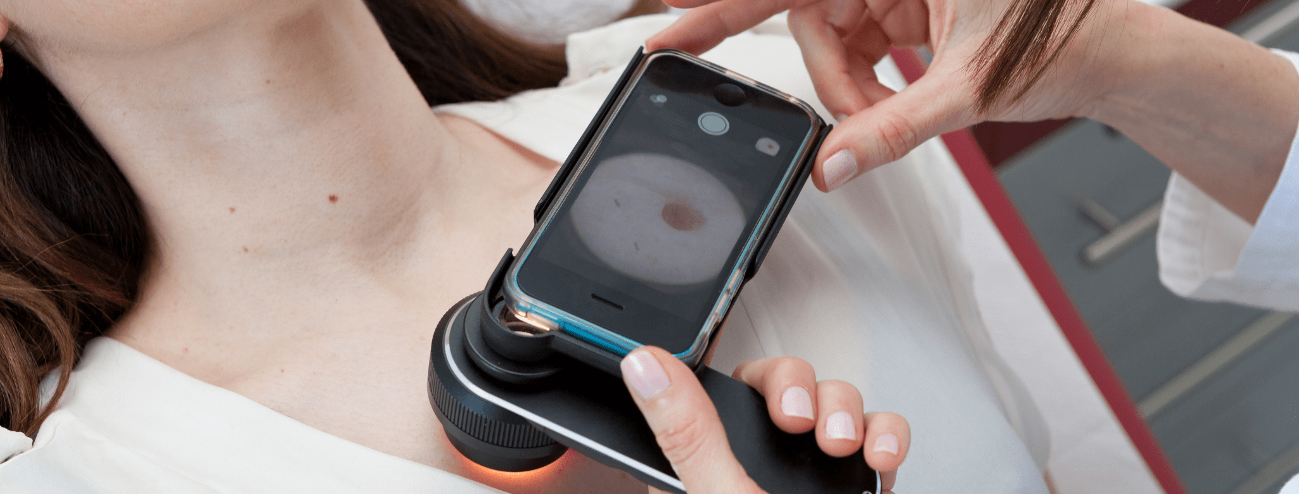
AKTIVITET PROMOCIONAL SHËNDETËSOR
MAJI ËSHTE MUAJI I NDERGJEGJËSIMIT TË MELANOMËS
DHE KANCERIT TË LËKURËS
EDUKIMI I KOMUNITETIT SI ELEMENT KYÇ PËR TË RRITUR NDËRGJEGJËSIMIN PËR SIMPTOMAT, SHKAQET DHE PARANDALIMIN E MELANOMËS”.

Slide 2
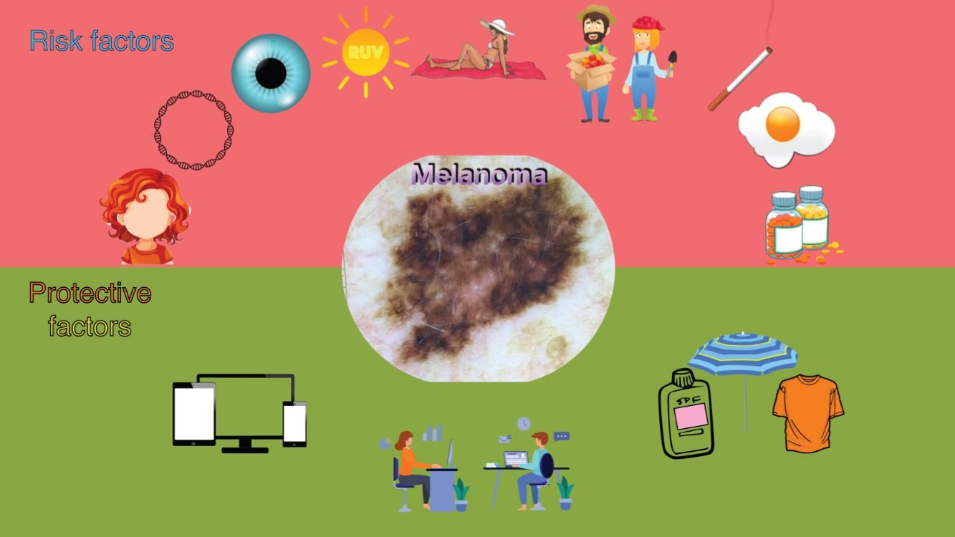

Slide 3


